Slide 1


a , c
ca , cà , cá

Slide 2


LÀM QUEN

Slide 3
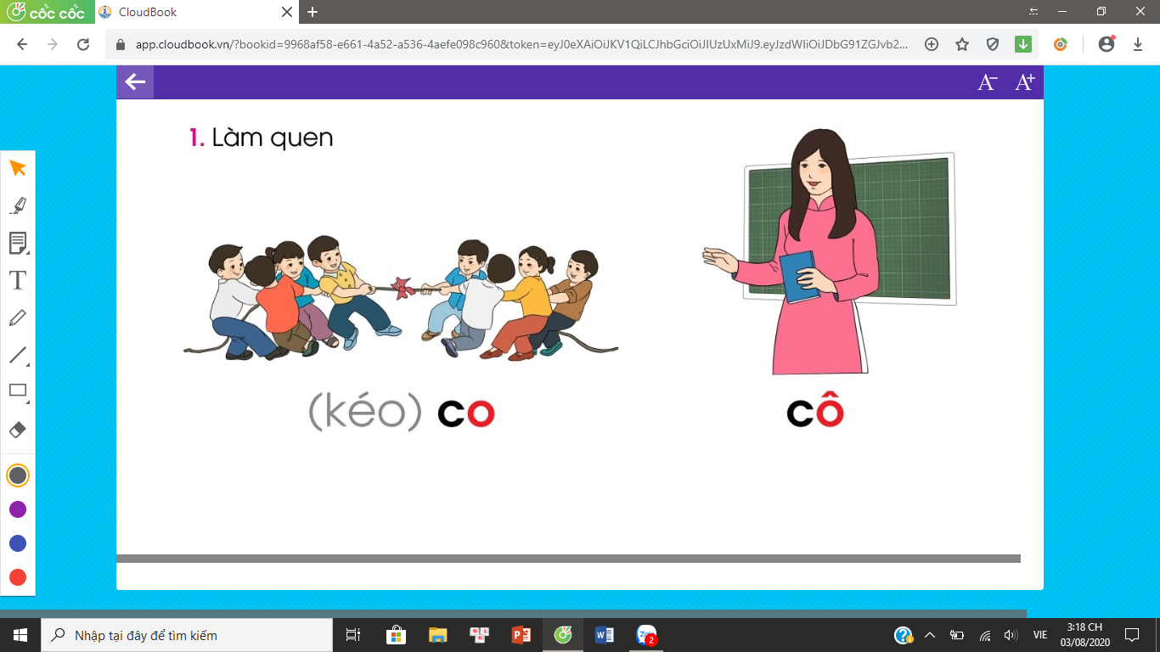
(kéo) co

Slide 4
co
c
o

Slide 5
Ảnh 4 kiểu chữ

Slide 6
cô

Slide 7
cô
c
ô

Slide 8
Ảnh 4 kiểu chữ

Slide 9
So sánh
O
Ô

Slide 10

Bảng gài
O
CO
Ô
CÔ

Slide 11
o
ô
co
cô

Slide 12

NGHỈ GIẢI LAO

Slide 13
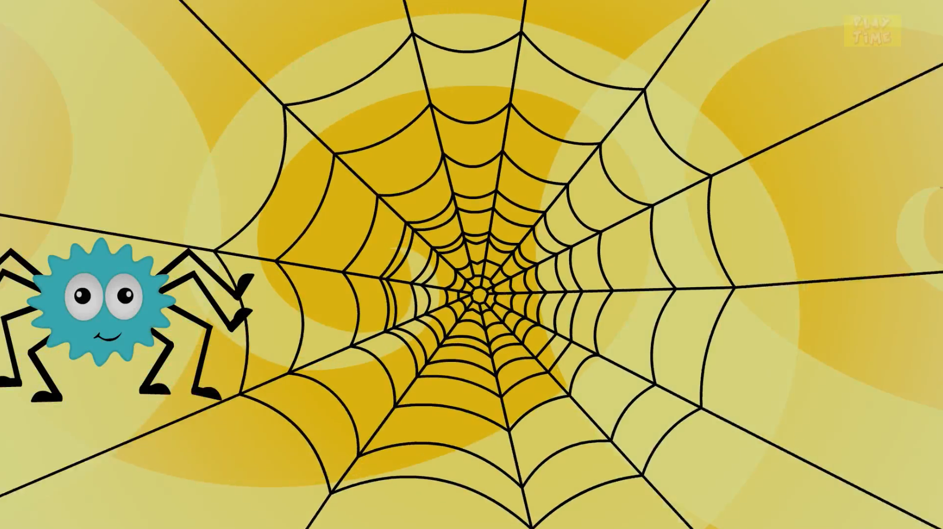


Slide 14

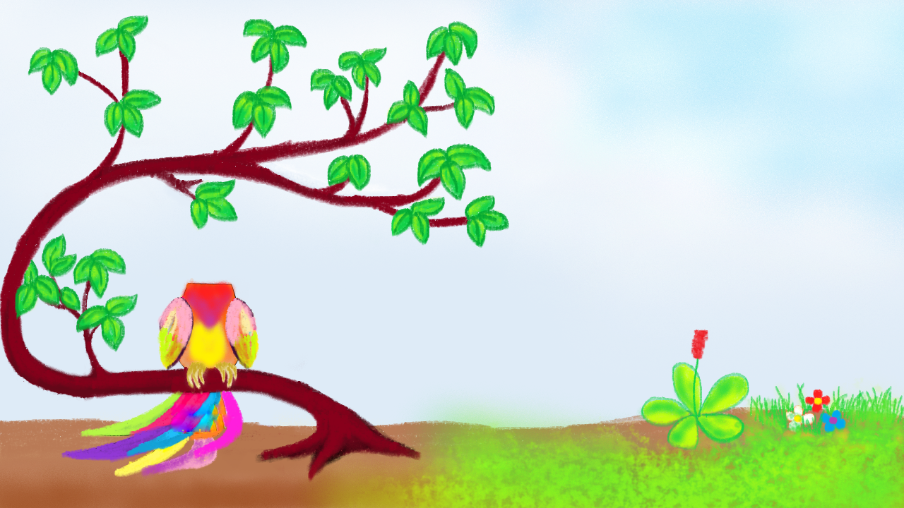







TRÒ CHƠI

Slide 15
Từ bây giờ những quả khế ngon ngọt này bây giờ là của ta. Muốn ăn khế thì phải trả lời đúng những câu hỏi mà ta đưa ra.
Ăn một quả trả cục vàng
May túi ba gang, mang theo mà đựng.

Slide 16



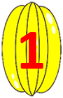


May Mắn

Slide 17
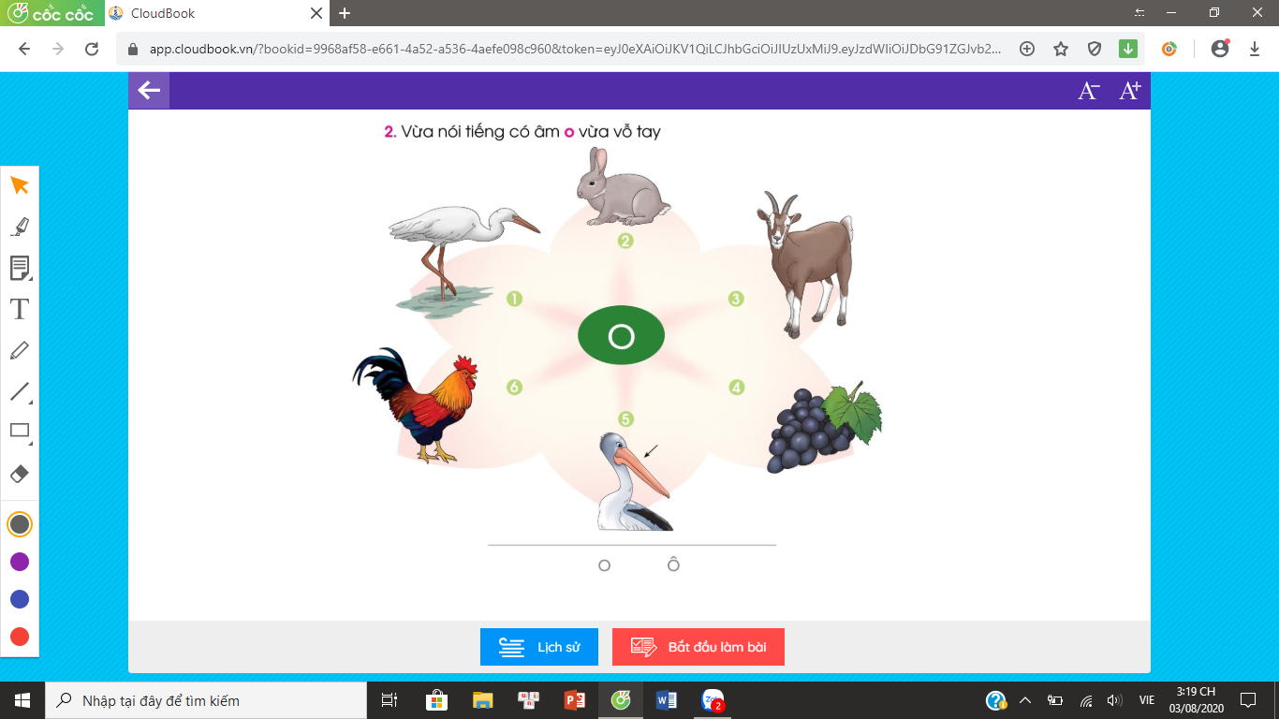
2. Tiếng nào có âm o?

Slide 18
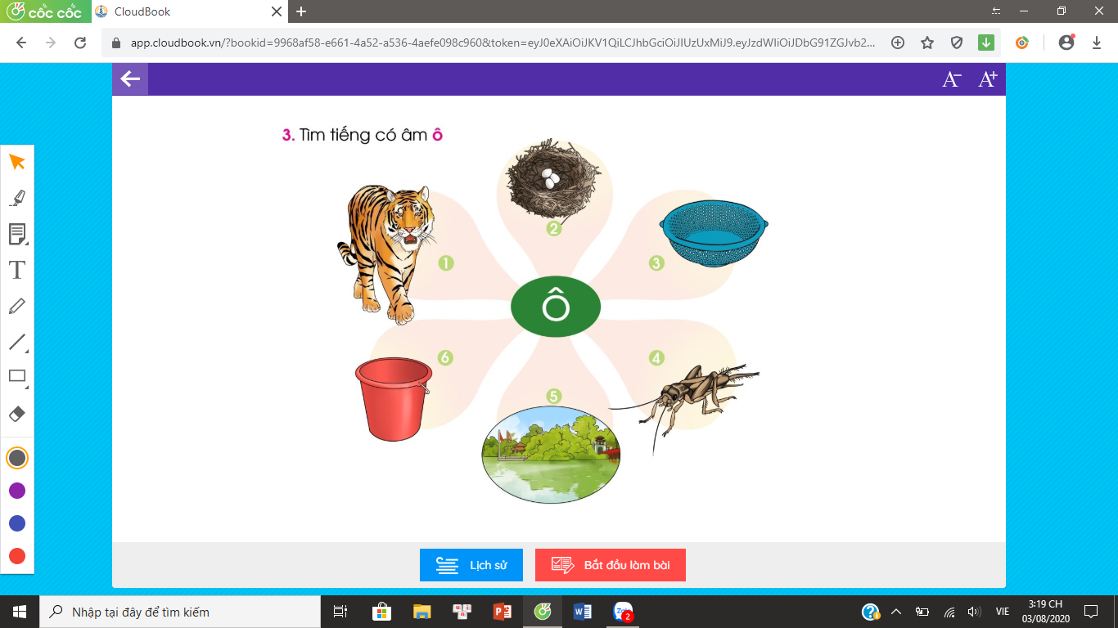
3. Tiếng nào có âm ô ?

Slide 19
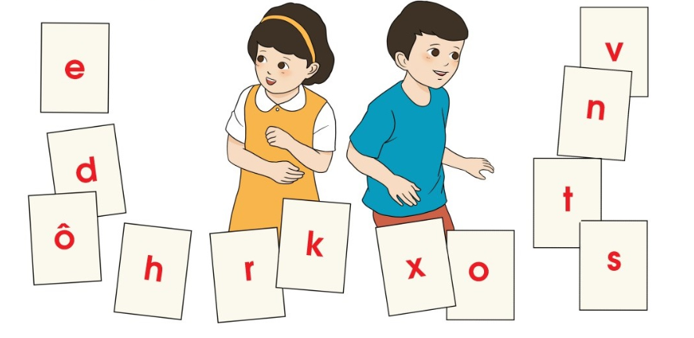
4. Tìm chữ o, chữ ô ?

Slide 20
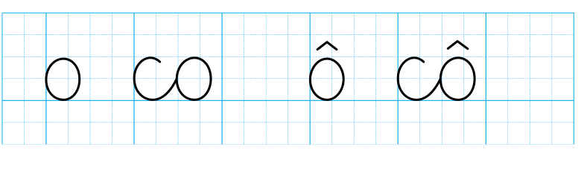
5. Tập viết

Slide 21
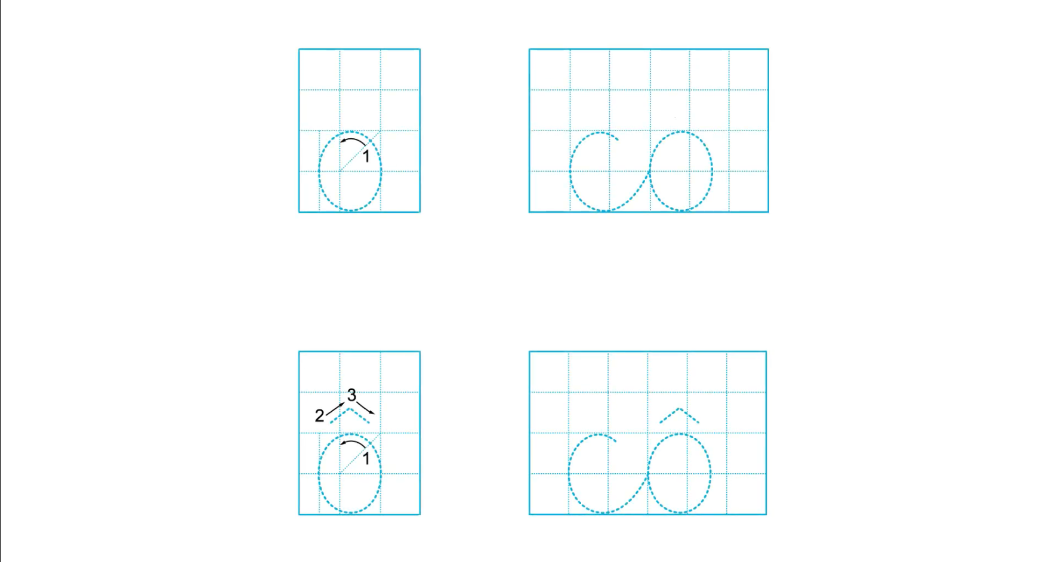
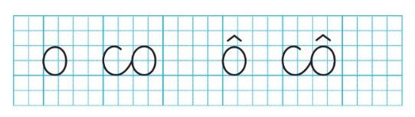
5. Tập viết

Slide 22
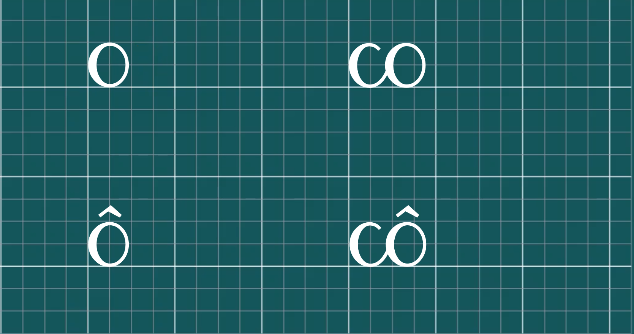

Slide 23


DẶN DÒ

Slide 24
